Slide 1
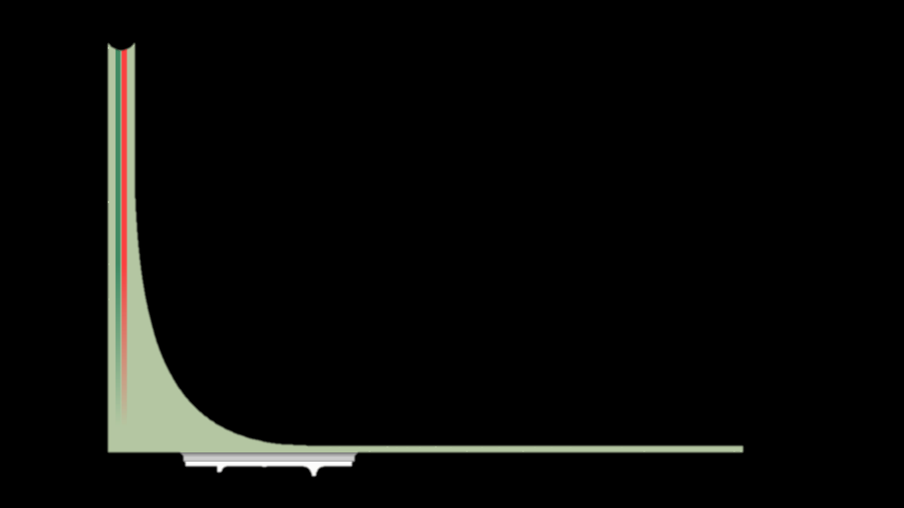
DEPARTAMENTO DE CIENCIAS DE LA TIERRA Y LA CONSTRUCCIÓN
CARRERA DE INGENIERÍA GEOGRÁFICA Y DEL MEDIO AMBIENTE
TRABAJO DE TITULACIÓN, PREVIO A LA OBTENCIÓN DEL TÍTULO DE INGENIERA GEÓGRAFA Y DEL MEDIO AMBIENTE
TEMA: “PROPUESTA DE GEOESTRATEGIAS COMERCIALES PARA EL SECTOR DE LA FLORESTA EN BASE A SU ÍNDICE DE CAMINABILIDAD VERSUS EL CASO DE LA CAROLINA”
ELABORADO POR:
LALAMA NOBOA ANDREA ELISA
ING. PABLO PÉREZ
DIRECTOR
ING. WILSON JÁCOME
DIRECTOR DEL DEPARTAMENTO
ING. RICARDO PACHACAMA
OPONENTE
DR. MARCELO MEJÍA MENA SECRETARIO ACADÉMICO
23 de Febrero del 2017

Slide 2
ANTECEDENTES
La Floresta
Barrio emblematico que busca acoplarse a las tendecncias actuales, sin convertirse en la situación actual de la Mariscal.
Moradores y Cmt. Promejoras
Iniciativas de Ordenanzas
Crear comercio, ¿Cómo?, En casa!
Comercio
Que sea rentable y no afecte a la tradición y Cultura
Con Estudios de técnicas Geográficas

Slide 3
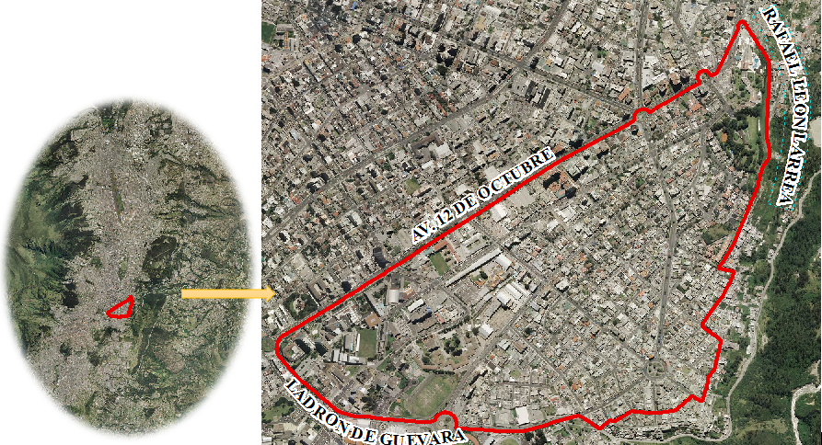
ZONA DE ESTUDIO

Slide 4
OBJETIVOS
General
Realizar un estudio de la movilidad urbana peatonal en el sector de La Floresta para caracterizar su implementación en geoestrategias comerciales.
Específicos
Estudiar la movilidad humana peatonal aplicando geoprocesamiento y observaciones de campo.
Analizar la influencia del flujo vehicular actual a motor y no motor en la caminabilidad el sector de La Floresta.
Crear un índice de caminabilidad peatonal del sector
Caracterizar la implementación y viabilidad de usar la variable movilidad humana peatonal en geoestrategias comerciales.
Comparar el índice de caminabilidad de La Floresta con el Índice de caminabilidad de la Carolina.

Slide 5
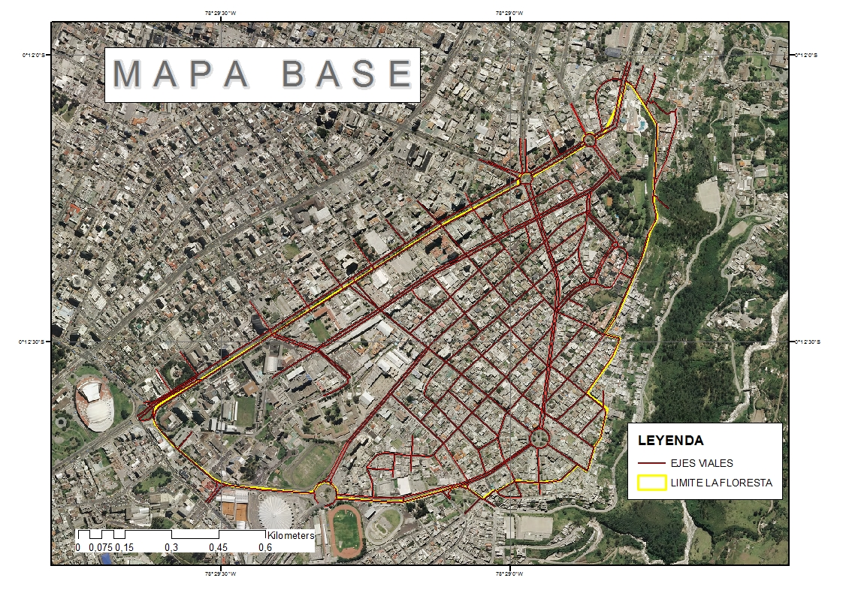
METODOLOGÍA
Información Base
Cartografía digital catastral 1:1000, fuente: Municipio de Quito 2016.
Ejes viales en formato SHP, fuente: Empresa Pública Metropolitana de Movilidad y Obras Públicas (EPMMOP) 2016.
OMS Observatorio Municipal de Seguridad.

Slide 6
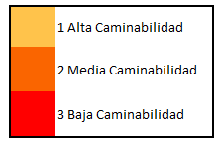
ÍNDICE DE CAMINABILIDAD SEGÚN INFRAESTRUCTURA URBANA Y CONDICIONES ACTUALES
VARIABLES | DESCRIPCIÓN
PENDIENTES | Grado de inclinación de la superficie Caminable
ARBOLADO | Cobertura de Árboles y vegetación
ACERAS | Ancho de cada acera
CAMINERIAS | Número de aceras alternas
SEGURIDAD | Niveles de los diferentes tipos de inseguridad, que incluyen:
 | · Mapa de robo a automotores.
 | · Mapa de robo a personas.
 | · Mapa de robo a domicilios.
COMERCIO | Número de establecimientos comerciales Infraestructura: pública, comercial, número, tipo, uso, frecuencia y volumen de uso por personas
EQUIPAMIENTO VIAL | Señalética vial: horizontal y vertical

Slide 7
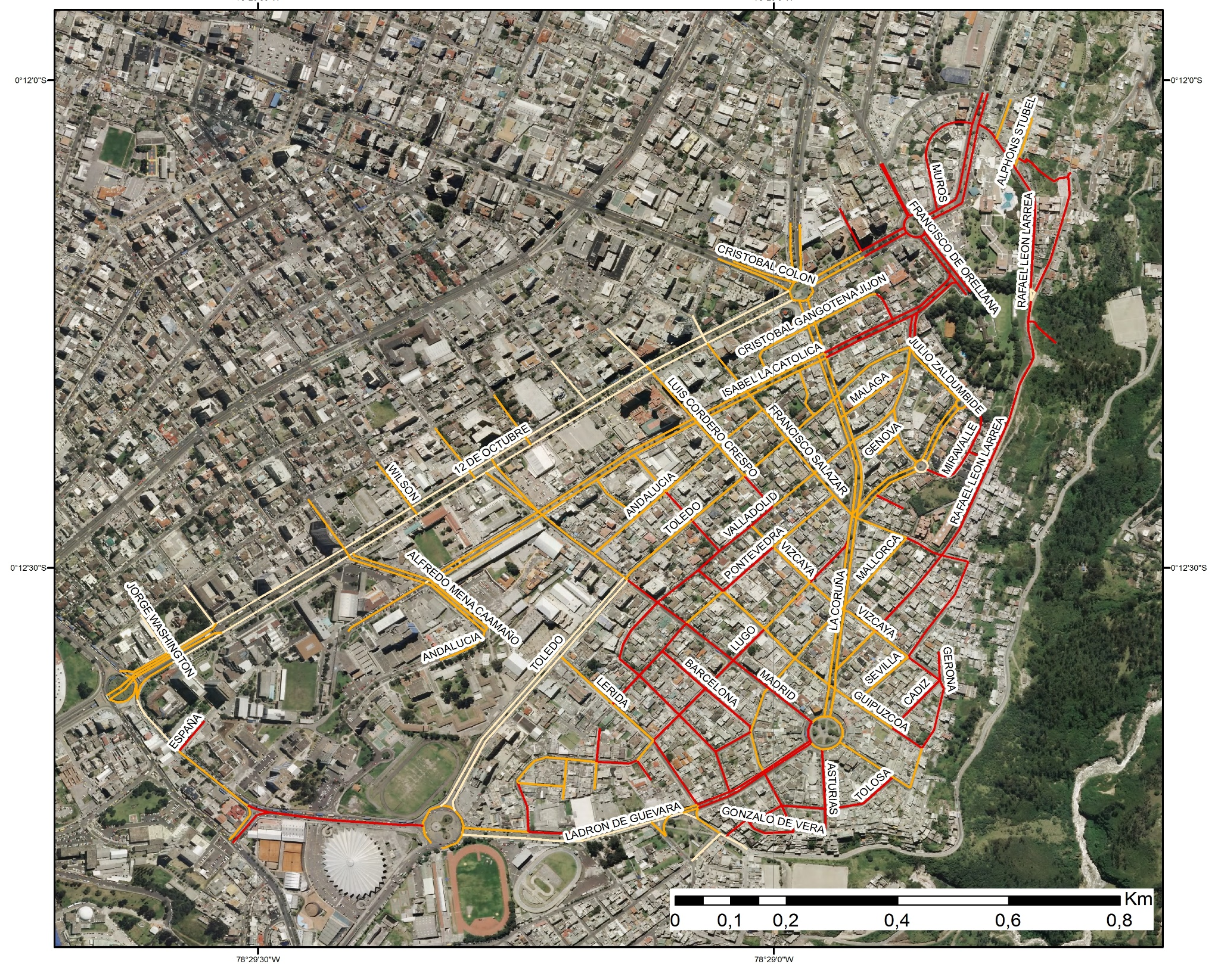
VARIABLE:
PENDIENTES
0%-3%, 1.
3%-10%, 2.
>10 %, 3.

Slide 8
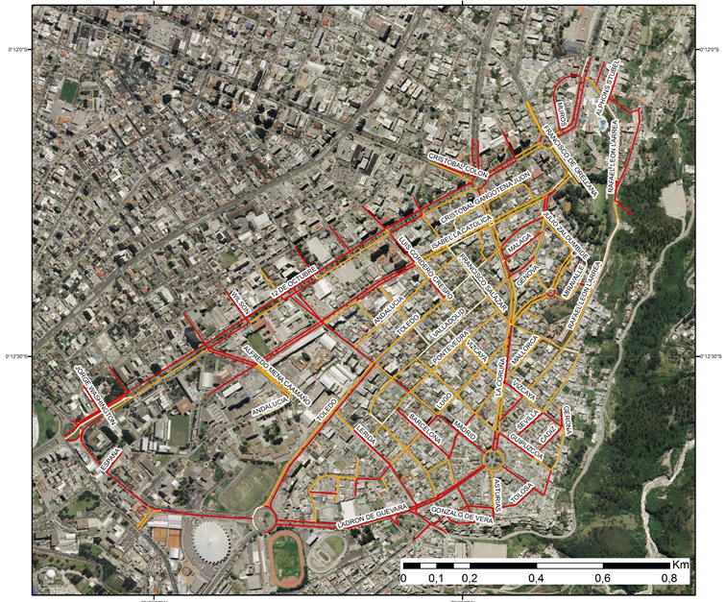
VARIABLE:
ARBOLADO
> 50%, 1.
25% - 50%, 2.
< 25%,3.

Slide 9
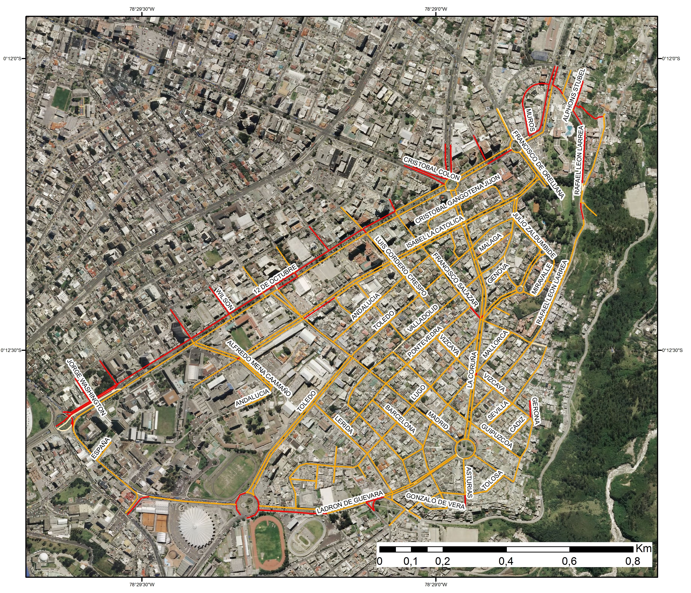
VARIABLE:
CAMINERÍAS
Mayores a 2m, 1
Entre 1 a 2m, 2
De 0 a 1m, 3

Slide 10
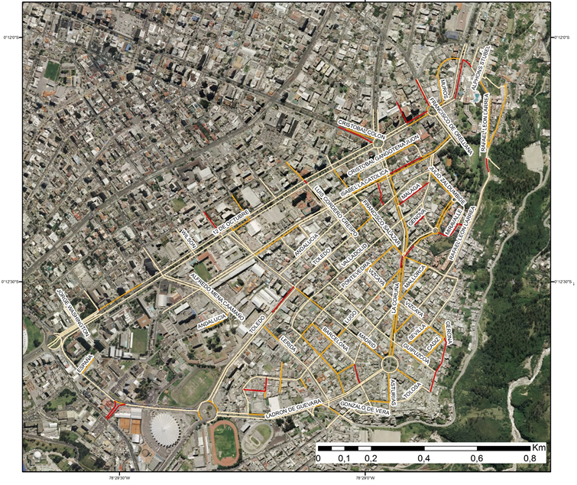
VARIABLE:
ACERAS
Mayores a 2m, 1
Entre 1 a 2m, 2
De 0 a 1m, 3

Slide 11
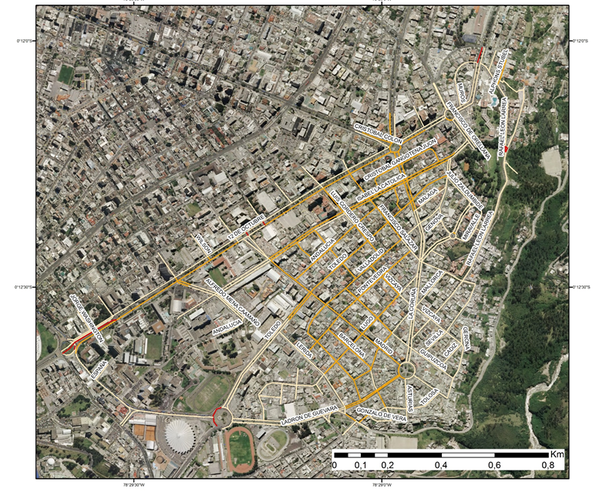
VARIABLE:
SEGURIDAD
Informe de seguridad ciudadana
Robo a domicilios, automotores, personas
Algebra
(A+B+C)/3

Slide 12
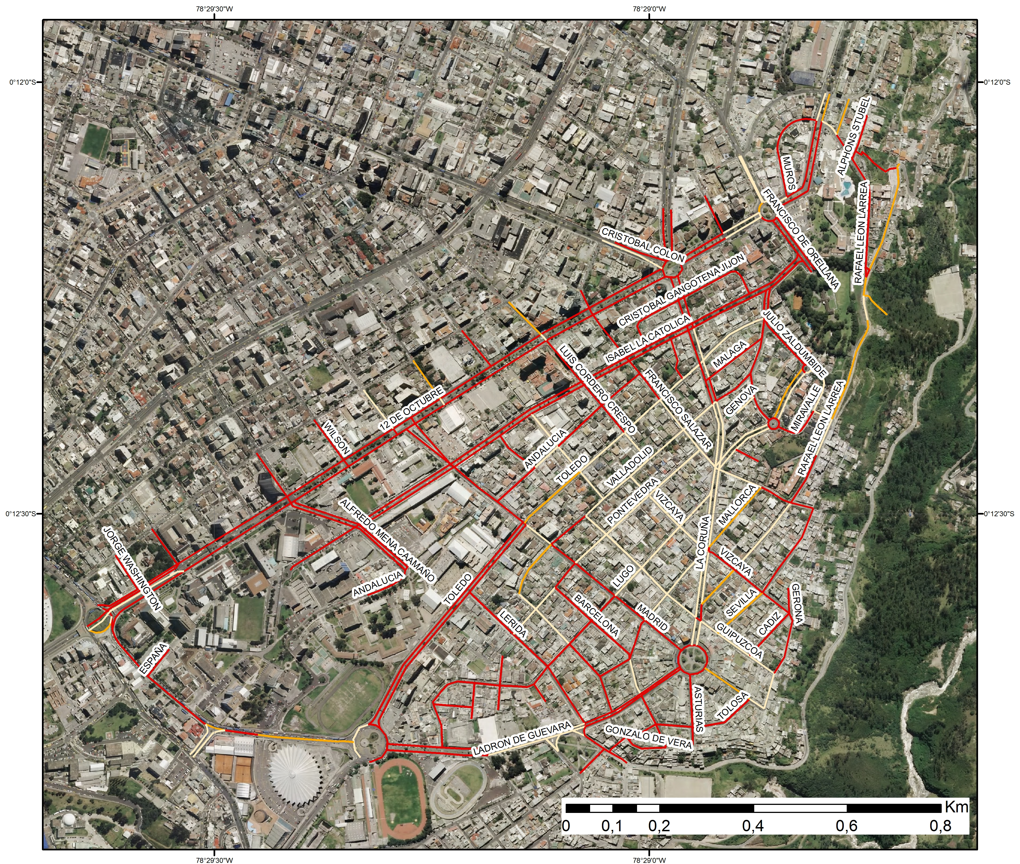
VARIABLE:
COMERCIO
$$\frac{\#}{Km eje}$$

Slide 13
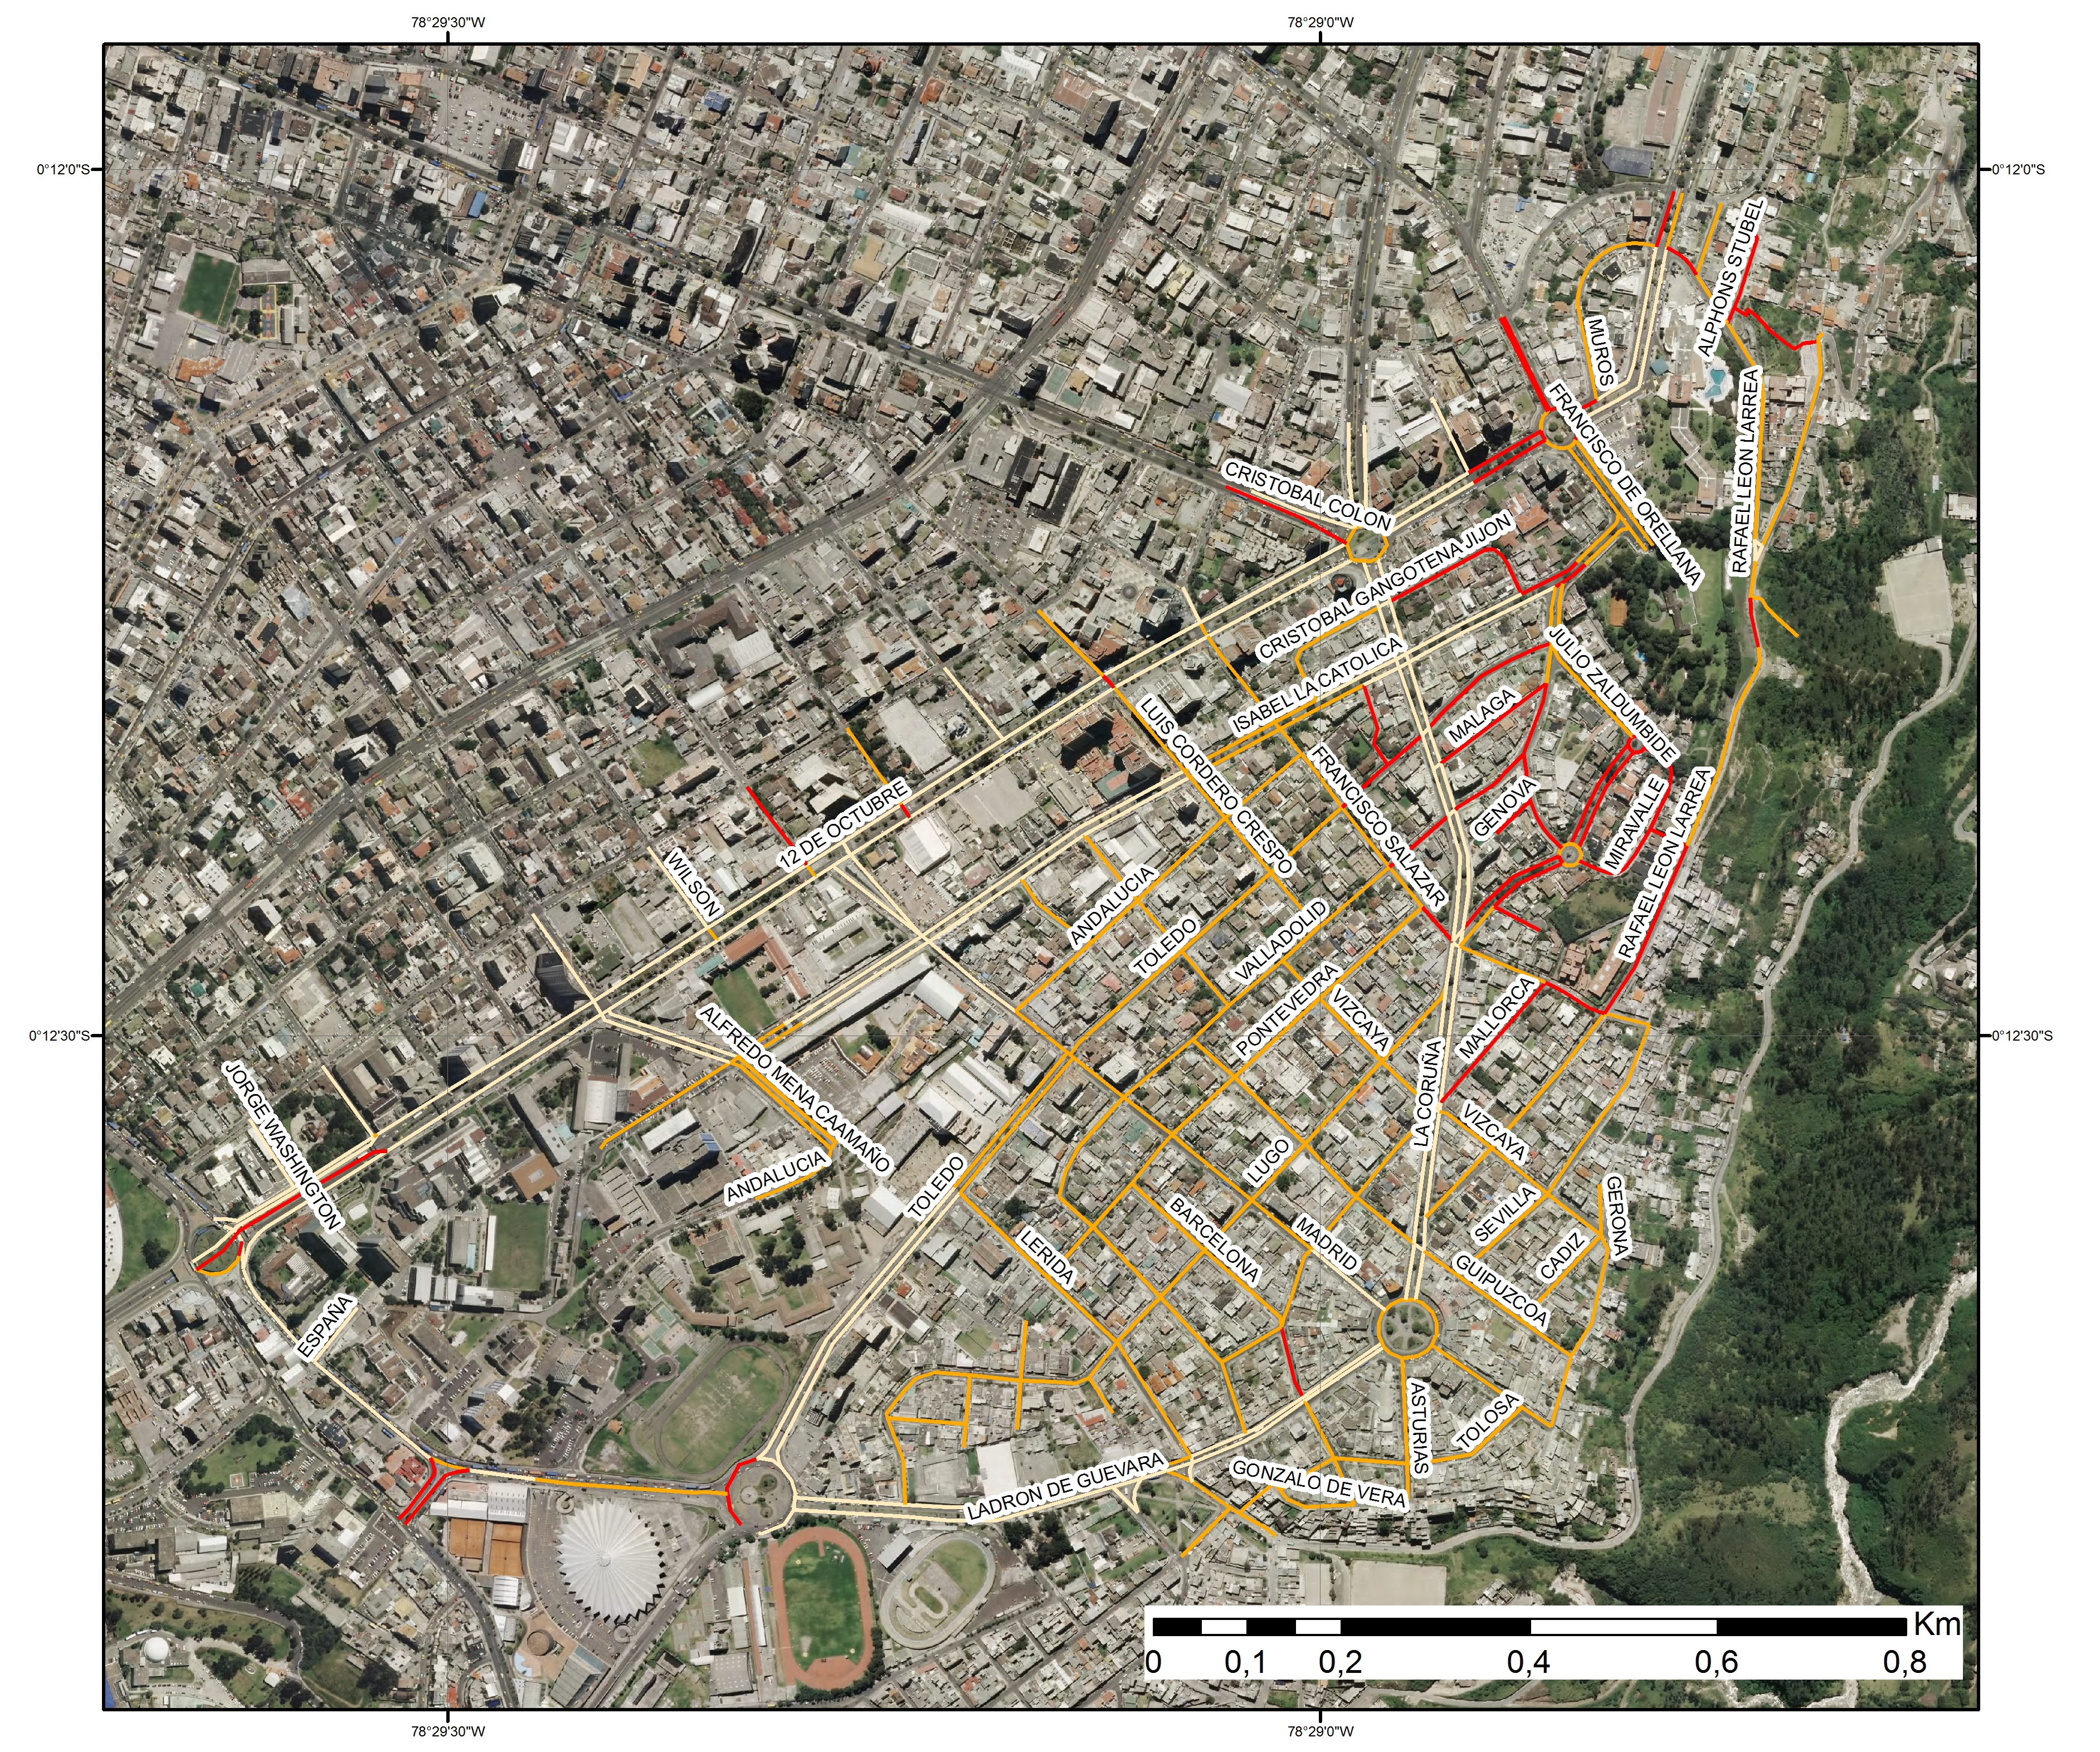
VARIABLE:
SEÑALÉTICA VIAL
$$\frac{\#}{Km eje}$$

Slide 14
ÍNDICE DE CAMINABILIDAD: MEDIA ARITMÉTICA

Slide 15
ÍNDICE DE CAMINABILIDAD: MODELO SAATY

Slide 16
FLUJO DE CAMINABILIDAD REAL ACTUAL

Slide 17
CONTRASTE DE LA INFRAESTRUCTURA PEATONAL VS CAMINABILIDAD REAL ACTUAL

Slide 18
CONTRASTE DE LA INFRAESTRUCTURA PEATONAL VS CAMINABILIDAD REAL ACTUAL EJES 1-1 / 3-3

Slide 19
PROPUESTAS EJES 1-1
Cables soterrados
Adoquinado en todas las aceras con rampas en cada esquina
Iluminación en las aceras enterrados
Concurso grafiti cultural
PROPUESTAS EJES 3-3
Ubicación de restaurantes al aire libre
Exposiciones de artistas callejeros

Slide 20
PROPUESTAS GENERALES
MANEJO Y PRESUPUESTO BCQ
LIMPIEZA
INTEGRACION DE VISITANTES
CUIDADO AL AMBIENTE
INTERÉS POLITICO

Slide 21
LA FLORESTA VS. LA CAROLINA
PENDIENTES | Escasas pendientes muy pronunciadas que determinan la caminabilidad del sector | Poca presencia de pendientes.
ARBOLADO | Pocas áreas verdes, la dimensión de parques y redondeles es muy pequeña para abarcar grandes espacios para arbolado. | La presencia del parque “La Carolina” infiere en el análisis de arbolado
ACERAS | Pocos tramos caminables | Bulevares
CAMINERIAS | El sector de “La Floresta” cuenta con pocas y muy definidas caminerías en los redondeles y parques | El parque “La Carolina” cuenta con varias caminerías para su fácil acceso
SEGURIDAD | Poco personal de seguridad destinado a proteger el área, se encuentran en proporción de 1 a 18. | La cotidianidad presente en el sector permite la mayor afluencia con distintos fines, como trabajo, negocios, ocio, diversión y entretenimiento. Eventos masivos
 | Pocos agentes de tránsito. | Personal destinado a la Agencia Nacional de Tránsito es mucho mayor
COMERCIO | El comercio es cultural, de recreación y ocio. | Actividad comercial es netamente empresarial
EQUIPAMIENTO VIAL | Equipamiento vial básico de barrio | El equipamiento vial del sector “La Carolina” tienen la contingencia que este sector requiere para sus actividades cotidianas.

Slide 22
CONCLUSIONES
En proporción el área de La Carolina es 18 a 1 en comparación con la floresta.
Atención de las autoridades ha sido enfocada solamente a ciertos sectores de la ciudad y que claramente hay otros como la Floresta.
“La Floresta” necesita de mejoras para incentivar tanto a extranjeros como nacionales a visitar el lugar y conocer su historia.
Ejecución de proyectos con intervencón del Municipio y propietarios de predios del sector.
Estudios contribuyen a dinamizar economia y movilidad sustentable.
Ejes viales en su mayoria cuentan con una caminabilidad media, indica que existen ámbitos que deben ser atendidos.
El estudio muestra importancia de los sectores, indicando falencias y estrategias para resolverlos.
Necesario incentivo de cambio de hábitos.

Slide 23
RECOMENDACIONES
Se debería aplicar este tipo de estudios a otros sectores.
Se recomienda interactuar con el comité pro mejoras, quienes conocen la dinámica del sector.
Los sectores emblemáticos de la ciudad deben ser tratados con brevedad, pues en el caso de La Floresta, hay mucho que explotar del sector para incentivar al turismo.
Las autoridades deben encontrar los sectores principales de la ciudad para mejorar tanto infraestructura como movilidad, lo que promoverá la cultura.

